Slide 1





Napredna uporaba preglednic za analizo logističnih podatkov
Outsourcing
(zunanje izvajanje/izvajalec)
Predavanja
BAS4SC
Business Analytics Skills
for the Future-proof Supply Chains
Sofinancirano s strani Evropske unije
Izražena stališča in mnenja so izključno mnenja avtorja(-jev) in ne odražajo nujno stališč Evropske unije ali Nacionalne agencije (NA). Evropska unija in Nacionalna agencija zanje ne prevzemata odgovornosti.
Project number – 2022-1-PL01-KA220-HED-000088856

Slide 2
Agenda
Osnovne opredelitve;
Vrste zunanjega izvajanja;
Prednosti in slabosti zunanjega izvajanja;
Opis analize "naredi ali kupi";
Zunanje izvajanje logistike.
Sofinancirano s strani Evropske unije
Izražena stališča in mnenja so izključno mnenja avtorja(-jev) in ne odražajo nujno stališč Evropske unije ali Nacionalne agencije (NA). Evropska unija in Nacionalna agencija zanje ne prevzemata odgovornosti.
Financirano s strani Evropske unije. Izražena stališča in mnenja so zgolj stališča in mnenja avtorja(-ev) in ni nujno, da odražajo stališča in mnenja Evropske unije ali Evropske izvajalske agencije za izobraževanje in kulturo (EACEA). Zanje ne moreta biti odgovorna niti Evropska unija niti EACEA.

Slide 3
Opredelitev zunanjega izvajanja
Zunanje izvajanje (outsourcing) je metoda (koncept) upravljanja, ki pomeni omejitev obsega dejavnosti, ki jih neposredno izvaja določeno podjetje (imenovano matično podjetje), in njihovo trajno oddajo v izvajanje zunanjim podjetjem (imenovanim storitvena podjetja);
Zunanje izvajanje je opredeljeno kot metoda stalnih zunanjih storitev specializiranih podjetij, eksternalizacija, zunanje upravljanje ali celo dekoncentracija delovanja organizacije.
Vir: Trocki, 2001
Sofinancirano s strani Evropske unije
Izražena stališča in mnenja so izključno mnenja avtorja(-jev) in ne odražajo nujno stališč Evropske unije ali Nacionalne agencije (NA). Evropska unija in Nacionalna agencija zanje ne prevzemata odgovornosti.
Financirano s strani Evropske unije. Izražena stališča in mnenja so zgolj stališča in mnenja avtorja(-ev) in ni nujno, da odražajo stališča in mnenja Evropske unije ali Evropske izvajalske agencije za izobraževanje in kulturo (EACEA). Zanje ne moreta biti odgovorna niti Evropska unija niti EACEA.

Slide 4
Primeri storitev zunanjega izvajanja
Območje | Primeri oddajanja nalog, funkcij ali procesov v zunanje izvajanje
Proizvodnja in dobava | proizvodnja sestavnih delov, polizdelkov in celo končnih izdelkov, sestavljanje izdelkov, pakiranje, oblikovanje
Prevoz in logistika | prevoz in distribucija izdelkov, kurirske storitve, skladiščenje
Raziskave in razvoj | raziskovalno in razvojno delo, znanstvene raziskave, izvedbeno delo.
Računalništvo in informacijske tehnologije | podpora računalniškim omrežjem, podpora podatkovnim centrom, storitve vzdrževanja infrastrukture IT, podpora aplikacijam IT, podpora končnim uporabnikom, varnostne storitve ali internetne storitve.
Finančne, računovodske, davčne in računovodske storitve | računovodstvo, upravljanje dolgov, kontroling, revizija, finančne in analitične storitve, razvoj poslovnih načrtov, davčno svetovanje, zastopanje davkoplačevalcev pred davčnimi organi
Pravna podpora | pravno svetovanje na različnih področjih ali zastopanje v pravnih zadevah.
Storitve za stranke | telemarketing, vodenje recepcije, tajništva, vroče linije ali klicnega centra
Trženje | spremljanje sprememb na trgu, raziskovanje pričakovanj strank, oblikovanje konceptov za nove izdelke, določanje promocijskih, oglaševalskih in distribucijskih strategij ter oblikovanje področja odnosov z javnostmi.
Osebje in človeški viri, | iskanje in izbira kandidatov, usposabljanje zaposlenih, oblikovanje motivacijskih sistemov, upravljanje s kadri, vodenje kadrovske dokumentacije, zaposlovanje za določen čas in obračun plač.
Upravljanje in vodenje | vzdrževanje zgradb in čistoče, vodenje arhivov, varovanje ljudi in premoženja, vodstvene storitve.
Sofinancirano s strani Evropske unije
Izražena stališča in mnenja so izključno mnenja avtorja(-jev) in ne odražajo nujno stališč Evropske unije ali Nacionalne agencije (NA). Evropska unija in Nacionalna agencija zanje ne prevzemata odgovornosti.
Financirano s strani Evropske unije. Izražena stališča in mnenja so zgolj stališča in mnenja avtorja(-ev) in ni nujno, da odražajo stališča in mnenja Evropske unije ali Evropske izvajalske agencije za izobraževanje in kulturo (EACEA). Zanje ne moreta biti odgovorna niti Evropska unija niti EACEA.
Vir: Matejun, 2007

Slide 5
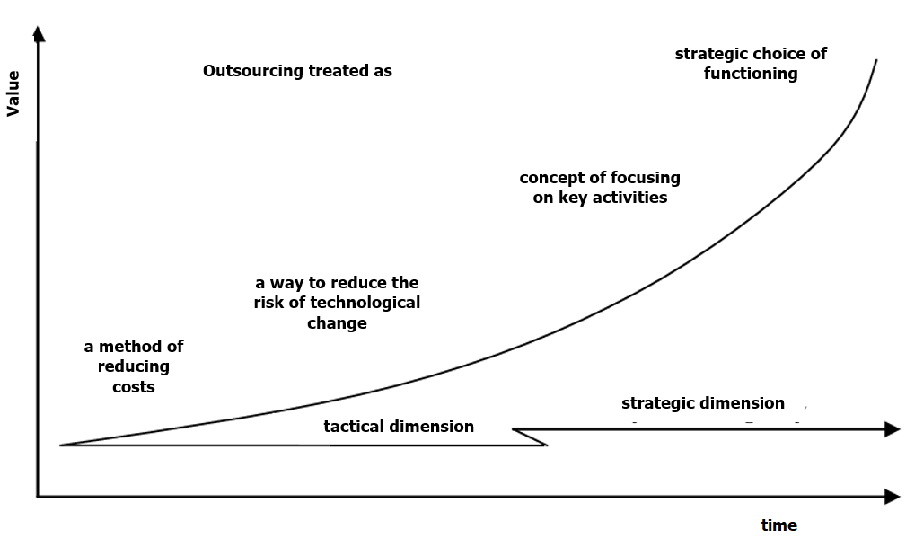
Razvoj koncepta zunanjega izvajanja
Zunanje izvajanje opredeljeno kot
strateška izbira funkcionalnosti
Vrednost
Koncept fokusa na ključne dejavnosti
Ta diagram prikazuje razvoj in povečanje pomena zunanjega izvajanja za sodobna podjetja.
Možnost zmanjšanja tveganja tehnoloških sprememb
Metoda zmanjšanja stroškov
strateška dimenzija
taktična dimenzija
Čas
Slika 1: Razvoj koncepta zunanjega izvajanja
Sofinancirano s strani Evropske unije
Izražena stališča in mnenja so izključno mnenja avtorja(-jev) in ne odražajo nujno stališč Evropske unije ali Nacionalne agencije (NA). Evropska unija in Nacionalna agencija zanje ne prevzemata odgovornosti.
Financirano s strani Evropske unije. Izražena stališča in mnenja so zgolj stališča in mnenja avtorja(-ev) in ni nujno, da odražajo stališča in mnenja Evropske unije ali Evropske izvajalske agencije za izobraževanje in kulturo (EACEA). Zanje ne moreta biti odgovorna niti Evropska unija niti EACEA.
Vir: Matejun, 2015

Slide 6
Vrste zunanjega izvajanja
Zunanje izvajanje v poslovni praksi
Ločevanje
Komisija
Različica pogodbe
Kapitalska različica
Različica pogodbe
Kapitalska različica
Slika 2: Vrste zunanjega izvajanja
Sofinancirano s strani Evropske unije
Izražena stališča in mnenja so izključno mnenja avtorja(-jev) in ne odražajo nujno stališč Evropske unije ali Nacionalne agencije (NA). Evropska unija in Nacionalna agencija zanje ne prevzemata odgovornosti.
Vir: Matejun, 2015
Financirano s strani Evropske unije. Izražena stališča in mnenja so zgolj stališča in mnenja avtorja(-ev) in ni nujno, da odražajo stališča in mnenja Evropske unije ali Evropske izvajalske agencije za izobraževanje in kulturo (EACEA). Zanje ne moreta biti odgovorna niti Evropska unija niti EACEA.

Slide 7
Vrste zunanjega izvajanja
Ločitev se nanaša na stanje, ko se določeno področje dejavnosti (proces, naloga, funkcija) izvaja v organizacijski strukturi podjetja, vendar ne spada med glavne pristojnosti organizacije. Analize, povezane s stroški njenega vzdrževanja ter kakovostjo, usklajevanjem in pravočasnostjo dejavnosti, kažejo, da ne sodeluje v procesu ustvarjanja vrednosti storitev ali izdelkov.
Naročilo se pojavi, kadar se določeno področje dejavnosti v organizacijski strukturi podjetja še ne izvaja, analiza pa pokaže, da bi bilo to potrebno zaradi določenih strateških koristi.
Sofinancirano s strani Evropske unije
Izražena stališča in mnenja so izključno mnenja avtorja(-jev) in ne odražajo nujno stališč Evropske unije ali Nacionalne agencije (NA). Evropska unija in Nacionalna agencija zanje ne prevzemata odgovornosti.
Vir: Matejun, 2015
Financirano s strani Evropske unije. Izražena stališča in mnenja so zgolj stališča in mnenja avtorja(-ev) in ni nujno, da odražajo stališča in mnenja Evropske unije ali Evropske izvajalske agencije za izobraževanje in kulturo (EACEA). Zanje ne moreta biti odgovorna niti Evropska unija niti EACEA.

Slide 8
Vrste zunanjega izvajanja
Pri pogodbeni različici je zunanji dobavitelj, tj. storitveno podjetje, kapitalsko neodvisno, specializirano podjetje, ki je z matičnim podjetjem povezano le na podlagi pogodbe;
Predpostavka kapitalske variante je, da se sklene sodelovanje z družbo, ki je odvisna od lastništva in kapitala;
Kot rezultat kombinacije kapitalskega in pogodbenega zunanjega izvajanja z dvema osnovnima metodama zunanjega izvajanja storitev pri zunanjem storitvenem podjetju lahko dobimo štiri osnovne različice te metode.
Sofinancirano s strani Evropske unije
Izražena stališča in mnenja so izključno mnenja avtorja(-jev) in ne odražajo nujno stališč Evropske unije ali Nacionalne agencije (NA). Evropska unija in Nacionalna agencija zanje ne prevzemata odgovornosti.
Vir: Matejun, 2015
Financirano s strani Evropske unije. Izražena stališča in mnenja so zgolj stališča in mnenja avtorja(-ev) in ni nujno, da odražajo stališča in mnenja Evropske unije ali Evropske izvajalske agencije za izobraževanje in kulturo (EACEA). Zanje ne moreta biti odgovorna niti Evropska unija niti EACEA.

Slide 9
Osnovne vrste zunanjega izvajanja
Oddajanje v zunanje izvajanje | Kapitalsko zunanje izvajanje | Pogodbeno zunanje izvajanje
Oblika poslovanja prenos dejavnosti | stalno sodelovanje s kapitalsko in lastniško povezanim subjektom | stalno sodelovanje s kapitalsko neodvisnim subjektom
Ločevanje območij | Ločevanje kapitala | Pogodbena ločitev
 | ustanovitev nove hčerinske družbe na podlagi virov, ki začne samostojno obstajati na trgu; opravlja storitve za matično družbo in zunanje subjekte. | ukinitev predhodno opravljene funkcije v podjetju in vzpostavitev formalnega sodelovanja z zunanjim, neodvisnim dobaviteljem, ki zagotavlja izvajanje nalog; možnost delnega prenosa osebja in drugih virov na dobavitelja.
Naročanje območja | Kapitalska provizija | Pogodbena provizija
 | nakup delnic ali deležev v podjetju, ki zagotavlja zahtevane storitve ali opravlja posebne naloge; posledično se izvede kapitalski prevzem in ustanovi hčerinsko podjetje | vzpostavitev sodelovanja z dobaviteljem, ki je kapitalsko in lastniško neodvisen in začne izvajati določeno funkcijo.
Preglednica 2. Različice kapitalskega in pogodbenega zunanjega izvajanja glede na obliko prenosa dejavnosti na storitveno podjetje
Sofinancirano s strani Evropske unije
Izražena stališča in mnenja so izključno mnenja avtorja(-jev) in ne odražajo nujno stališč Evropske unije ali Nacionalne agencije (NA). Evropska unija in Nacionalna agencija zanje ne prevzemata odgovornosti.
Financirano s strani Evropske unije. Izražena stališča in mnenja so zgolj stališča in mnenja avtorja(-ev) in ni nujno, da odražajo stališča in mnenja Evropske unije ali Evropske izvajalske agencije za izobraževanje in kulturo (EACEA). Zanje ne moreta biti odgovorna niti Evropska unija niti EACEA.
Vir: Matejun, 2006

Slide 10
Osnovne vrste zunanjega izvajanja
Merilo za razdelitev | Vrste zunanjega izvajanja
Vrsta ločenih funkcij | zunanje izvajanje pomožnih funkcij; zunanje izvajanje upravljavskih funkcij; | zunanje izvajanje osnovnih funkcij;
Vrsta ločene dejavnosti | zunanje izvajanje stranskih dejavnosti; zunanje izvajanje pomožnih dejavnosti; | oddajanje ključnih dejavnosti v zunanje izvajanje;
Vrsta zunanjega izvajanja glede na funkcijo | oddajanje storitev IT v zunanje izvajanje; zunanje izvajanje finančnih storitev; | zunanje izvajanje logistike; zunanje izvajanje človeških virov in drugo;
Kompleksnost ločenih funkcij | oddajanje posameznih funkcij v zunanje izvajanje; zunanje izvajanje procesov (BPO); | zunanje izvajanje funkcionalnih področij;
Namen ločitve | zunanje izvajanje popravil; zunanje izvajanje prilagajanja; | zunanje izvajanje razvoja;
Vztrajnost ločitve | strateško zunanje izvajanje; | taktično zunanje izvajanje;
Kraj izvajanja storitev zunanjega izvajanja | storitve, ki se zagotavljajo centralno; | lokalne storitve;
Obseg ločevanja | skupno zunanje izvajanje; | delno (selektivno) zunanje izvajanje.
Financirano s strani Evropske unije. Izražena stališča in mnenja so zgolj stališča in mnenja avtorja(-ev) in ni nujno, da odražajo stališča in mnenja Evropske unije ali Evropske izvajalske agencije za izobraževanje in kulturo (EACEA). Zanje ne moreta biti odgovorna niti Evropska unija niti EACEA.
Tabela 1: Osnovne vrste zunanjega izvajanja
Sofinancirano s strani Evropske unije
Izražena stališča in mnenja so izključno mnenja avtorja(-jev) in ne odražajo nujno stališč Evropske unije ali Nacionalne agencije (NA). Evropska unija in Nacionalna agencija zanje ne prevzemata odgovornosti.
Vir: Matejun, 2006

Slide 11
Prednosti uporabe zunanjega izvajanja v sodobnih podjetjih
Neposredne koristi:
  Pravne koristi:
    občutek varnosti zaradi stalnega sodelovanja z zunanjim podjetjem;
    delitev tveganja med storitveno družbo in matično družbo;
    prenos odgovornosti za opravljanje storitev na ponudnika;
  Motivacijske koristi:
    večja tržna usmerjenost vodstva in zaposlenih;
    večje zadovoljstvo in psihološko udobje pri vodenju organizacije;
    povečanje motivacije vodstva in zaposlenih;
  Tehnične in tehnološke prednosti:
    vzpostavitev sodelovanja s partnerskimi podjetji z ustreznimi kvalifikacijami, potrjenimi s certifikati;
    povečanje ravni uporabe virov podjetja;
    razpoložljivost zunanjih tehnoloških virov (know-how);
    izboljšanje parametrov uspešnosti področij delovanja, ki so bila oddana v zunanje izvajanje (njihovo izvajanje, stroški, vložek virov, kakovost, čas itd.);
Sofinancirano s strani Evropske unije
Izražena stališča in mnenja so izključno mnenja avtorja(-jev) in ne odražajo nujno stališč Evropske unije ali Nacionalne agencije (NA). Evropska unija in Nacionalna agencija zanje ne prevzemata odgovornosti.
Vir: Trocki, 2001; Górska, 2002; Małkus, 2002; Matejun, 2009; Lachiewicz, Matejun, 2012
Financirano s strani Evropske unije. Izražena stališča in mnenja so zgolj stališča in mnenja avtorja(-ev) in ni nujno, da odražajo stališča in mnenja Evropske unije ali Evropske izvajalske agencije za izobraževanje in kulturo (EACEA). Zanje ne moreta biti odgovorna niti Evropska unija niti EACEA.

Slide 12
Prednosti uporabe zunanjega izvajanja v sodobnih podjetjih
Neposredne koristi:
  Koristi za organizacijo in človeške vire:
    poenostavitev organizacijske strukture in organizacijskih postopkov, ki se uporabljajo v podjetju;
    hitrejši pretok informacij in boljša komunikacija v organizaciji;
    sprostitev notranjih virov in prihranek časa vodstva, ki ga lahko porabi za razvoj ključnih dejavnosti;
    zmanjšanje potrebe po angažiranju lastnih zaposlenih za opravljanje določenih nalog;
  Gospodarske in finančne koristi:
    večjo finančno disciplino ter večji nadzor nad stroški in prihodki;
    zmanjšanje finančnih izdatkov za izvajanje nalog (predvsem z zmanjšanjem števila zaposlenih in drugih virov, potrebnih za njihovo izvajanje);
    boljša struktura stroškov podjetja;
    preoblikovanje fiksnih stroškov v variabilne stroške zaradi plačila samo za storitev, ki jo opravi zunanje podjetje, ne da bi za njeno izvedbo nastali fiksni stroški;
Sofinancirano s strani Evropske unije
Izražena stališča in mnenja so izključno mnenja avtorja(-jev) in ne odražajo nujno stališč Evropske unije ali Nacionalne agencije (NA). Evropska unija in Nacionalna agencija zanje ne prevzemata odgovornosti.
Vir: Trocki, 2001; Górska, 2002; Małkus, 2002; Matejun, 2009; Lachiewicz, Matejun, 2012
Financirano s strani Evropske unije. Izražena stališča in mnenja so zgolj stališča in mnenja avtorja(-ev) in ni nujno, da odražajo stališča in mnenja Evropske unije ali Evropske izvajalske agencije za izobraževanje in kulturo (EACEA). Zanje ne moreta biti odgovorna niti Evropska unija niti EACEA.

Slide 13
Prednosti uporabe zunanjega izvajanja v sodobnih podjetjih
Neposredne koristi:
  Operativne koristi:
    izboljšanje kakovosti in učinkovitosti operativnih procesov v podjetju;
    zmanjšanje težav pri delovanju;
  Strateške koristi:
    večja strateška prožnost poslovanja;
    razvoj določenih področij organizacije brez potrebe po vlaganju - ponudnik storitev sam vlaga v tehnologijo in vire, potrebne za izvajanje določenih funkcij;
    dostop do virov ali kvalifikacij, ki jih podjetje nima v svoji strukturi ali jih ne more financirati;
    osredotočenost gospodarskega subjekta na njegovo osnovno dejavnost in razvoj ključnih kompetenc (področij dejavnosti).
Sofinancirano s strani Evropske unije
Izražena stališča in mnenja so izključno mnenja avtorja(-jev) in ne odražajo nujno stališč Evropske unije ali Nacionalne agencije (NA). Evropska unija in Nacionalna agencija zanje ne prevzemata odgovornosti.
Vir: Trocki, 2001; Górska, 2002; Małkus, 2002; Matejun, 2009; Lachiewicz, Matejun, 2012
Financirano s strani Evropske unije. Izražena stališča in mnenja so zgolj stališča in mnenja avtorja(-ev) in ni nujno, da odražajo stališča in mnenja Evropske unije ali Evropske izvajalske agencije za izobraževanje in kulturo (EACEA). Zanje ne moreta biti odgovorna niti Evropska unija niti EACEA.

Slide 14
Prednosti uporabe zunanjega izvajanja v sodobnih podjetjih
Posredne koristi
  diverzifikacija ali obogatitev tržne ponudbe podjetja;
  povečanje tržnega deleža;
  pridobivanje novih potrošnikov;
  večje zadovoljstvo in zadovoljstvo obstoječih strank;
  boljši konkurenčni položaj.
Sofinancirano s strani Evropske unije
Izražena stališča in mnenja so izključno mnenja avtorja(-jev) in ne odražajo nujno stališč Evropske unije ali Nacionalne agencije (NA). Evropska unija in Nacionalna agencija zanje ne prevzemata odgovornosti.
Vir: Trocki, 2001; Górska, 2002; Małkus, 2002; Matejun, 2009; Lachiewicz, Matejun, 2012
Financirano s strani Evropske unije. Izražena stališča in mnenja so zgolj stališča in mnenja avtorja(-ev) in ni nujno, da odražajo stališča in mnenja Evropske unije ali Evropske izvajalske agencije za izobraževanje in kulturo (EACEA). Zanje ne moreta biti odgovorna niti Evropska unija niti EACEA.

Slide 15



Analiza izdelati ali kupiti
Eden od najpomembnejših konceptov, ki upravičujejo uporabo zunanjega izvajanja, je koncept dileme „izdelati ali kupiti", ki je povezan s temeljnimi problemi delovanja vsakega podjetja:
za samostojno izvedbo (make) ali
oddajo dela zunanjemu podjetju ().
Izdelati
ali
Kupiti
Sofinancirano s strani Evropske unije
Izražena stališča in mnenja so izključno mnenja avtorja(-jev) in ne odražajo nujno stališč Evropske unije ali Nacionalne agencije (NA). Evropska unija in Nacionalna agencija zanje ne prevzemata odgovornosti.
Vir: Perechuda, 2000
Financirano s strani Evropske unije. Izražena stališča in mnenja so zgolj stališča in mnenja avtorja(-ev) in ni nujno, da odražajo stališča in mnenja Evropske unije ali Evropske izvajalske agencije za izobraževanje in kulturo (EACEA). Zanje ne moreta biti odgovorna niti Evropska unija niti EACEA.

Slide 16
Analiza izdelati ali kupiti
Make (proizvodnja) - omogoča organizaciji, da nadzoruje svoje dejavnosti. Še posebej je priporočljiva, kadar ima podjetje lastniške izdelke ali postopke. Priporoča se, kadar:
izdelek je dragocen in ga ni lahko ponoviti;
trg dobaviteljev ni dobro razvit;
okolje je stabilno.
Sofinancirano s strani Evropske unije
Izražena stališča in mnenja so izključno mnenja avtorja(-jev) in ne odražajo nujno stališč Evropske unije ali Nacionalne agencije (NA). Evropska unija in Nacionalna agencija zanje ne prevzemata odgovornosti.
Vir: Blaut.
Financirano s strani Evropske unije. Izražena stališča in mnenja so zgolj stališča in mnenja avtorja(-ev) in ni nujno, da odražajo stališča in mnenja Evropske unije ali Evropske izvajalske agencije za izobraževanje in kulturo (EACEA). Zanje ne moreta biti odgovorna niti Evropska unija niti EACEA.

Slide 17
Analiza izdelati ali kupiti
Kupiti (buy) - nakup storitev in izdelkov od zunanjih podjetij v oskrbovalni verigi prispeva k večji prilagodljivosti podjetja in mu omogoča dostop do najsodobnejših izdelkov. Ta koncept je priporočljiv, kadar:
okoljska nestabilnost povzroča veliko tveganje za notranje naložbe;
imamo opravka s konkurenco na trgu dobaviteljev;
izdelek se ne obravnava kot strateško pomemben.
Sofinancirano s strani Evropske unije
Izražena stališča in mnenja so izključno mnenja avtorja(-jev) in ne odražajo nujno stališč Evropske unije ali Nacionalne agencije (NA). Evropska unija in Nacionalna agencija zanje ne prevzemata odgovornosti.
Vir: Blaut.
Financirano s strani Evropske unije. Izražena stališča in mnenja so zgolj stališča in mnenja avtorja(-ev) in ni nujno, da odražajo stališča in mnenja Evropske unije ali Evropske izvajalske agencije za izobraževanje in kulturo (EACEA). Zanje ne moreta biti odgovorna niti Evropska unija niti EACEA.

Slide 18
Stroški izdelave in nakupa
PROIZVESTI SAMI
NAKUP
Proizvodni stroški
Nakupna cena
Dodatni stroški dela
Prodajni davek
Stroški spremljanja
Stroški pošiljanja
Stroški skladiščenja
Stroški skladiščenja
Stroški odstranjevanja odpadkov
Stroški naročanja
Slika 3: Razlike med stroški izdelave in nakupa
Sofinancirano s strani Evropske unije
Izražena stališča in mnenja so izključno mnenja avtorja(-jev) in ne odražajo nujno stališč Evropske unije ali Nacionalne agencije (NA). Evropska unija in Nacionalna agencija zanje ne prevzemata odgovornosti.
Vir: https://projectskillsmentor.com.
Financirano s strani Evropske unije. Izražena stališča in mnenja so zgolj stališča in mnenja avtorja(-ev) in ni nujno, da odražajo stališča in mnenja Evropske unije ali Evropske izvajalske agencije za izobraževanje in kulturo (EACEA). Zanje ne moreta biti odgovorna niti Evropska unija niti EACEA.

Slide 19
Analiza izdelati ali kupiti
Ključna strategija podjetja je Make-or-buy, ki med drugim vključuje:
uvajanje novega izdelka na trg;
nadzor proizvodnje;
sistemi kakovosti;
človeški viri;
proizvodni proces;
velikost podjetja in njegova lokacija;
merjenje učinkovitosti.
Sofinancirano s strani Evropske unije
Izražena stališča in mnenja so izključno mnenja avtorja(-jev) in ne odražajo nujno stališč Evropske unije ali Nacionalne agencije (NA). Evropska unija in Nacionalna agencija zanje ne prevzemata odgovornosti.
Vir: Blaut.
Financirano s strani Evropske unije. Izražena stališča in mnenja so zgolj stališča in mnenja avtorja(-ev) in ni nujno, da odražajo stališča in mnenja Evropske unije ali Evropske izvajalske agencije za izobraževanje in kulturo (EACEA). Zanje ne moreta biti odgovorna niti Evropska unija niti EACEA.

Slide 20

Analiza izdelati ali kupiti
Izračuni proizvodnih stroškov kažejo, da:
K_{p=} K_{s} +X* k_{v}
kjer:
K_{p} - skupni stroški proizvodnje x enot blaga
K_{s} - fiksni stroški proizvodnje
X - pričakovani obseg proizvodnje
k_{v} - spremenljivi stroški na enoto
Za nakupe:
K c*x_{z=}
kjer:
K_{z} - stroški nakupa
c - cena na enoto,
x - obseg nakupa (proizvodnje)
Sofinancirano s strani Evropske unije
Izražena stališča in mnenja so izključno mnenja avtorja(-jev) in ne odražajo nujno stališč Evropske unije ali Nacionalne agencije (NA). Evropska unija in Nacionalna agencija zanje ne prevzemata odgovornosti.
Vir: Blaut.
Financirano s strani Evropske unije. Izražena stališča in mnenja so zgolj stališča in mnenja avtorja(-ev) in ni nujno, da odražajo stališča in mnenja Evropske unije ali Evropske izvajalske agencije za izobraževanje in kulturo (EACEA). Zanje ne moreta biti odgovorna niti Evropska unija niti EACEA.

Slide 21
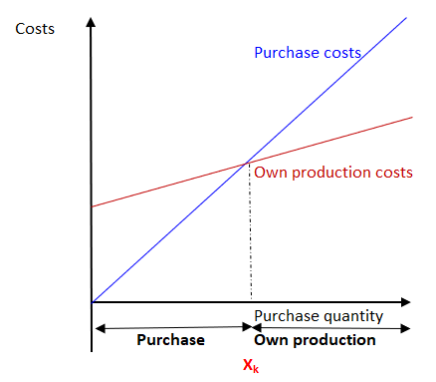
Analiza izdelati ali kupiti
X_{k} je opredeljen kot kritični obseg proizvodnje, pri katerem so stroški nakupa enaki stroškom lastne proizvodnje. To je vrednost, pod katero se proizvodnja ne izplača;
Odločitev o začetku proizvodnje je upravičena šele, ko je presežena vrednost X_{k} ;
Če nakup spremljajo dodatni finančni izdatki (npr. stroški prevoza), je treba vzorec spremeniti tako, da se razširi z ustreznimi sestavinami.
Sofinancirano s strani Evropske unije
Izražena stališča in mnenja so izključno mnenja avtorja(-jev) in ne odražajo nujno stališč Evropske unije ali Nacionalne agencije (NA). Evropska unija in Nacionalna agencija zanje ne prevzemata odgovornosti.
Slika 4: Kritični obseg proizvodnje
Financirano s strani Evropske unije. Izražena stališča in mnenja so zgolj stališča in mnenja avtorja(-ev) in ni nujno, da odražajo stališča in mnenja Evropske unije ali Evropske izvajalske agencije za izobraževanje in kulturo (EACEA). Zanje ne moreta biti odgovorna niti Evropska unija niti EACEA.
Vir: Blaut.

Slide 22
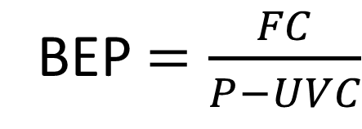
Analiza izdelati ali kupiti
Točka preloma je točka, kjer je celotna prodaja enaka celotnim stroškom. Najti mejni obseg proizvodnje, pri katerem bo podjetje ustvarilo dobiček, je glavni cilj analize rentabilnosti.
BEP
BEP - točka preloma
FC - fiksni stroški
P - cena na enoto
UVC - variabilni stroški na enoto
Sofinancirano s strani Evropske unije
Izražena stališča in mnenja so izključno mnenja avtorja(-jev) in ne odražajo nujno stališč Evropske unije ali Nacionalne agencije (NA). Evropska unija in Nacionalna agencija zanje ne prevzemata odgovornosti.
Financirano s strani Evropske unije. Izražena stališča in mnenja so zgolj stališča in mnenja avtorja(-ev) in ni nujno, da odražajo stališča in mnenja Evropske unije ali Evropske izvajalske agencije za izobraževanje in kulturo (EACEA). Zanje ne moreta biti odgovorna niti Evropska unija niti EACEA.
Vir: Avtor

Slide 23
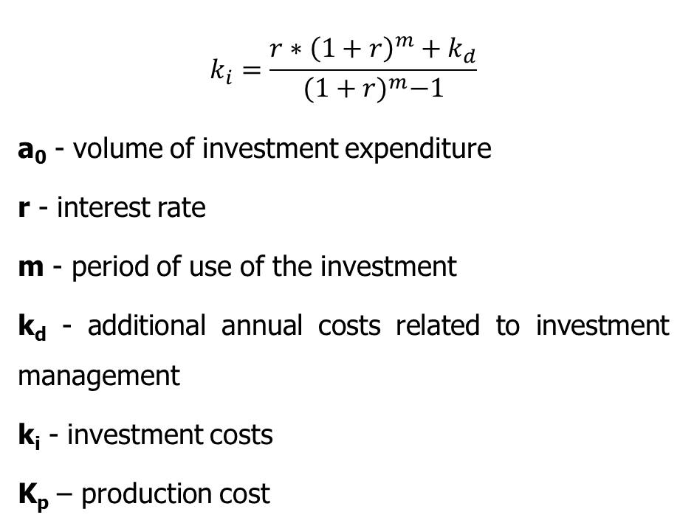
Analiza izdelati ali kupiti v okviru investicijskih izdatkov za proizvodnjo
$$k_{i}=\frac{r∗{\left(1+r\right)}^{m}+k_{d}}{{(1+r)}^{m}−1}$$
a₀ - obseg investicijskih izdatkov
r - obrestna mera
m - obdobje uporabe naložbe
k_{d} - dodatni letni stroški, povezani z upravljanjem naložb
k_{i} - stroški naložb
K_{p} - proizvodni stroški
Zato se proizvodni stroški izračunajo v skladu s formulo:
K_{p} =k +x+k _{iv}
in nabavna vrednost
K c*x_{z=}
Če je izpolnjena neenakost K_{z} < K_{p} , obstajajo razlogi za odločitev o nakupu določenega izdelka.
Sofinancirano s strani Evropske unije
Izražena stališča in mnenja so izključno mnenja avtorja(-jev) in ne odražajo nujno stališč Evropske unije ali Nacionalne agencije (NA). Evropska unija in Nacionalna agencija zanje ne prevzemata odgovornosti.
Vir: Blaut.
Financirano s strani Evropske unije. Izražena stališča in mnenja so zgolj stališča in mnenja avtorja(-ev) in ni nujno, da odražajo stališča in mnenja Evropske unije ali Evropske izvajalske agencije za izobraževanje in kulturo (EACEA). Zanje ne moreta biti odgovorna niti Evropska unija niti EACEA.

Slide 24
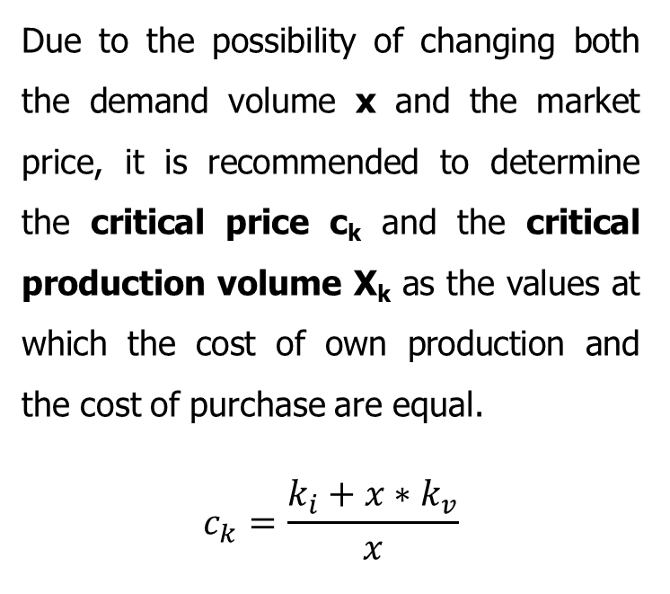
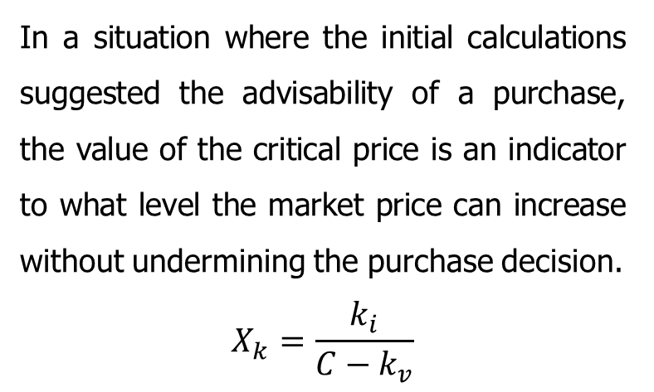
Analiza izdelati ali kupiti
Zaradi možnosti spreminjanja obsega povpraševanja x in tržne cene je priporočljivo določiti kritično ceno c_{k} in kritični obseg proizvodnje X_{k} kot vrednosti, pri katerih so stroški lastne proizvodnje in stroški nakupa enaki.
$$c_{k}=\frac{k_{i}+x∗k_{v}}{x}$$
V primeru, ko so začetni izračuni pokazali, da je nakup priporočljiv, je vrednost kritične cene kazalnik, do katere ravni se lahko tržna cena poveča, ne da bi to ogrozilo odločitev o nakupu.
$$X_{k}=\frac{k_{i}}{C−k_{v}}$$
Sofinancirano s strani Evropske unije
Izražena stališča in mnenja so izključno mnenja avtorja(-jev) in ne odražajo nujno stališč Evropske unije ali Nacionalne agencije (NA). Evropska unija in Nacionalna agencija zanje ne prevzemata odgovornosti.
Vir: Blaut.
Financirano s strani Evropske unije. Izražena stališča in mnenja so zgolj stališča in mnenja avtorja(-ev) in ni nujno, da odražajo stališča in mnenja Evropske unije ali Evropske izvajalske agencije za izobraževanje in kulturo (EACEA). Zanje ne moreta biti odgovorna niti Evropska unija niti EACEA.

Slide 25
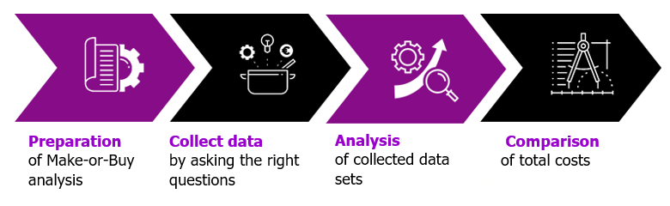
Faze analize Make-or-Buy
Priprava
Zbiranje podatkov
Analiza
Primerjava
na analizo Make-or-Buy
s postavljanjem pravih vprašanj
zbranih podatkovnih nizov
skupnih stroškov
Obstajajo standardni logistični procesi, kot so prevoz, skladiščenje, pošiljanje, uvoz, izvoz in carinjenje, ter podporni logistični procesi, ki vključujejo na primer pripravo, zagon, pakiranje, vračila in zaloge. Ta delitev je potrebna za odločitev o obsegu zunanjega izvajanja in modelu delovanja.
Kakovost nadaljnjih rezultatov analize je odvisna le od pravilnosti podatkov. Zato je treba v podjetju zbrati ali shraniti vse potrebne podatke o zaposlenih in tistih, ki odgovarjajo na vprašanje, ali je treba logistične sisteme, npr. industrijske tovornjake ali upravljanje skladišč, prenesti ali opraviti z zunanjimi subjekti
V tej fazi se podatki ocenijo in analizirajo. Rezultati analize make-or-buy se najpogosteje izvedejo z uporabo nabora vrednosti kazalnikov iz primerjalne analize (benchmark), ki se zbirajo med operativnim izvajanjem naročil za stranke
Narejena je jasna primerjava med logističnimi stroški v podjetju in logističnimi stroški zunanjega ponudnika storitev. V zvezi z zaposlenimi se na primer primerjajo skupni stroški osebja v organizaciji s skupnimi stroški osebja zunanjega subjekta.
Sofinancirano s strani Evropske unije
Izražena stališča in mnenja so izključno mnenja avtorja(-jev) in ne odražajo nujno stališč Evropske unije ali Nacionalne agencije (NA). Evropska unija in Nacionalna agencija zanje ne prevzemata odgovornosti.
Financirano s strani Evropske unije. Izražena stališča in mnenja so zgolj stališča in mnenja avtorja(-ev) in ni nujno, da odražajo stališča in mnenja Evropske unije ali Evropske izvajalske agencije za izobraževanje in kulturo (EACEA). Zanje ne moreta biti odgovorna niti Evropska unija niti EACEA.
Vir: Müller-Die lila Logistik

Slide 26
Zunanje izvajanje logistike
V okviru zunanjega izvajanja so najpogosteje oddana področja, ki niso ključne kompetence podjetja, temveč ga le podpirajo;
Če logistika ni temeljna dejavnost podjetja, lahko prenos organizacije in/ali izvedbe vseh ali dela logističnih procesov na pristojne dobavitelje, specializirane za zagotavljanje logističnih storitev, znatno poveča učinkovitost logističnih procesov.
Sofinancirano s strani Evropske unije
Izražena stališča in mnenja so izključno mnenja avtorja(-jev) in ne odražajo nujno stališč Evropske unije ali Nacionalne agencije (NA). Evropska unija in Nacionalna agencija zanje ne prevzemata odgovornosti.
Vir: Witkowski, 2008
Financirano s strani Evropske unije. Izražena stališča in mnenja so zgolj stališča in mnenja avtorja(-ev) in ni nujno, da odražajo stališča in mnenja Evropske unije ali Evropske izvajalske agencije za izobraževanje in kulturo (EACEA). Zanje ne moreta biti odgovorna niti Evropska unija niti EACEA.

Slide 27
Zunanje izvajanje logistike
S sodelovanjem med organizacijo in logističnim operaterjem je mogoče doseči naslednje cilje:
  izboljšanje kakovosti storitev za stranke;
  krajši čas izvedbe cikla naročila;
  boljša kakovost in garancija za dobavo;
  hitrejši pretok in večja preglednost informacij;
  učinkovitejša uporaba sredstev.
Sofinancirano s strani Evropske unije
Izražena stališča in mnenja so izključno mnenja avtorja(-jev) in ne odražajo nujno stališč Evropske unije ali Nacionalne agencije (NA). Evropska unija in Nacionalna agencija zanje ne prevzemata odgovornosti.
Vir: Gąsowska,2016
Financirano s strani Evropske unije. Izražena stališča in mnenja so zgolj stališča in mnenja avtorja(-ev) in ni nujno, da odražajo stališča in mnenja Evropske unije ali Evropske izvajalske agencije za izobraževanje in kulturo (EACEA). Zanje ne moreta biti odgovorna niti Evropska unija niti EACEA.

Slide 28
Kazalniki zunanjega izvajanja logističnih storitev
Štirje kazalniki zunanjega izvajanja logistike:
  spremembe stroškov;
  spremembe donosnosti;
  spremembe v prometu;
  spremembe točke preloma.
Sofinancirano s strani Evropske unije
Izražena stališča in mnenja so izključno mnenja avtorja(-jev) in ne odražajo nujno stališč Evropske unije ali Nacionalne agencije (NA). Evropska unija in Nacionalna agencija zanje ne prevzemata odgovornosti.
Vir: Szukalski, 2016
Financirano s strani Evropske unije. Izražena stališča in mnenja so zgolj stališča in mnenja avtorja(-ev) in ni nujno, da odražajo stališča in mnenja Evropske unije ali Evropske izvajalske agencije za izobraževanje in kulturo (EACEA). Zanje ne moreta biti odgovorna niti Evropska unija niti EACEA.

Slide 29
Faze zunanjega izvajanja logistike
notranje priprave podjetja
vabljenje zunanjih podjetij
izvajanje
Namen te faze je začeti pogovore s ponudniki logističnih storitev.
Zunanja podjetja predložijo svoje predloge za logistične storitve, trgovinska pogajanja in izbiro organizacije, ki bo dokončno prevzela logistične storitve.
sodelovanje z izbranim poslovnim subjektom pri izvajanju projekta in fizičnem prenosu zalog v skladišču, ki ga upravlja upravljavec.
Sofinancirano s strani Evropske unije
Izražena stališča in mnenja so izključno mnenja avtorja(-jev) in ne odražajo nujno stališč Evropske unije ali Nacionalne agencije (NA). Evropska unija in Nacionalna agencija zanje ne prevzemata odgovornosti.
Vir: Jaworski
Financirano s strani Evropske unije. Izražena stališča in mnenja so zgolj stališča in mnenja avtorja(-ev) in ni nujno, da odražajo stališča in mnenja Evropske unije ali Evropske izvajalske agencije za izobraževanje in kulturo (EACEA). Zanje ne moreta biti odgovorna niti Evropska unija niti EACEA.

Slide 30
Prednosti in slabosti zunanjega izvajanja logističnih storitev
Prednosti zunanjega izvajanja logističnih storitev | Slabosti zunanjega izvajanja logistike
Optimizacija stroškov in zmanjšanje naložbenega tveganja | Strah zaposlenih pred odpuščanjem in demotivacijo
Sposobnost osredotočanja na prave posle | Delna izguba nadzora nad izvajanjem naročil
Izboljšanje pretoka procesov in delitve odgovornosti | Izbira partnerja s pomanjkljivimi kompetencami
Izboljšanje kakovosti storitev za potrošnike | Odvisnost od ponudnika storitev
Povečanje konkurenčnosti | Možne težave z usklajevanjem in notranjo komunikacijo
Sofinancirano s strani Evropske unije
Izražena stališča in mnenja so izključno mnenja avtorja(-jev) in ne odražajo nujno stališč Evropske unije ali Nacionalne agencije (NA). Evropska unija in Nacionalna agencija zanje ne prevzemata odgovornosti.
Vir: Khaletskaya, 2021, Ware Teka
Financirano s strani Evropske unije. Izražena stališča in mnenja so zgolj stališča in mnenja avtorja(-ev) in ni nujno, da odražajo stališča in mnenja Evropske unije ali Evropske izvajalske agencije za izobraževanje in kulturo (EACEA). Zanje ne moreta biti odgovorna niti Evropska unija niti EACEA.

Slide 31
Analiza izdelati ali kupiti- primer 1
Organizacija X se mora odločiti, ali bo sestavni del za izdelek A izdelala sama ali pa bo kupila pripravljen sestavni del;
Spodaj so določeni fiksni stroški, spremenljivi stroški na enoto in nakupna cena enega kosa sestavnega dela.
  Fiksni stroški: 50 000 EUR
  Spremenljivi stroški: 16 EUR/kosm.
  Nakupna cena enote: 25 EUR/kos
Katero različico izbrati, če nameravate izdelati 10 000 kosov na leto?
Pri kakšnem obsegu proizvodnje so skupni stroški obeh različic enaki?
Sofinancirano s strani Evropske unije
Izražena stališča in mnenja so izključno mnenja avtorja(-jev) in ne odražajo nujno stališč Evropske unije ali Nacionalne agencije (NA). Evropska unija in Nacionalna agencija zanje ne prevzemata odgovornosti.
Vir: Avtor
Financirano s strani Evropske unije. Izražena stališča in mnenja so zgolj stališča in mnenja avtorja(-ev) in ni nujno, da odražajo stališča in mnenja Evropske unije ali Evropske izvajalske agencije za izobraževanje in kulturo (EACEA). Zanje ne moreta biti odgovorna niti Evropska unija niti EACEA.

Slide 32
Analiza izdelati ali kupiti - primer 1 (rešitev)
Katero različico izbrati, če nameravate izdelati 10 000 kosov na leto?
Znamka Varianta:
  Spremenljivi stroški: 16 EUR/kosm.
  10 000 kosov na leto
  Fiksni stroški: 50 000 EUR
K_{p=} K_{s} +X* k_{v}
K_{p=} 50 000 +10 000*16 = 210 000 EUR
Varianta znamke = 210 000 EUR / LETO
Sofinancirano s strani Evropske unije
Izražena stališča in mnenja so izključno mnenja avtorja(-jev) in ne odražajo nujno stališč Evropske unije ali Nacionalne agencije (NA). Evropska unija in Nacionalna agencija zanje ne prevzemata odgovornosti.
Vir: Avtor
Financirano s strani Evropske unije. Izražena stališča in mnenja so zgolj stališča in mnenja avtorja(-ev) in ni nujno, da odražajo stališča in mnenja Evropske unije ali Evropske izvajalske agencije za izobraževanje in kulturo (EACEA). Zanje ne moreta biti odgovorna niti Evropska unija niti EACEA.

Slide 33
Analiza izdelati ali kupiti - primer 1 (rešitev)
Katero različico izbrati, če nameravate izdelati 10 000 kosov na leto?
Kupite različico:
  10 000 kosov na leto
K c*x,_{z=}
K_{Z=} 10 000*25 = 250 000 EUR
Varianta nakupa = 250 000 EUR / LETO
Podjetje mora izbrati različico znamke
Sofinancirano s strani Evropske unije
Izražena stališča in mnenja so izključno mnenja avtorja(-jev) in ne odražajo nujno stališč Evropske unije ali Nacionalne agencije (NA). Evropska unija in Nacionalna agencija zanje ne prevzemata odgovornosti.
Vir: Avtor
Financirano s strani Evropske unije. Izražena stališča in mnenja so zgolj stališča in mnenja avtorja(-ev) in ni nujno, da odražajo stališča in mnenja Evropske unije ali Evropske izvajalske agencije za izobraževanje in kulturo (EACEA). Zanje ne moreta biti odgovorna niti Evropska unija niti EACEA.

Slide 34
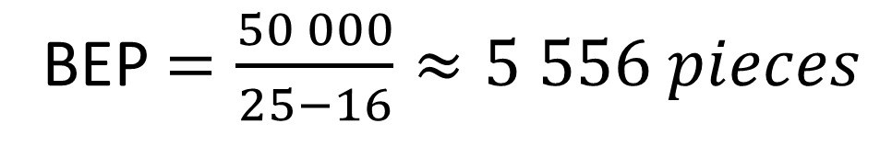
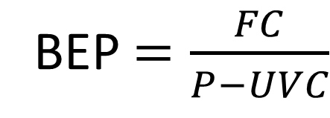
Analiza izdelati ali kupiti - primer 1 (rešitev)
Pri kakšnem obsegu proizvodnje so skupni stroški obeh različic enaki?
  Fiksni stroški: 50 000 EUR
  Nakupna cena enote: 25 EUR/kos
  Spremenljivi stroški: 16 EUR/kosm.
BEP
BEP
Različice za izdelavo in nakup bi bile enake, če je proizvodni načrt približno 5 556 kosov na leto.
Sofinancirano s strani Evropske unije
Izražena stališča in mnenja so izključno mnenja avtorja(-jev) in ne odražajo nujno stališč Evropske unije ali Nacionalne agencije (NA). Evropska unija in Nacionalna agencija zanje ne prevzemata odgovornosti.
Vir: Avtor
Financirano s strani Evropske unije. Izražena stališča in mnenja so zgolj stališča in mnenja avtorja(-ev) in ni nujno, da odražajo stališča in mnenja Evropske unije ali Evropske izvajalske agencije za izobraževanje in kulturo (EACEA). Zanje ne moreta biti odgovorna niti Evropska unija niti EACEA.

Slide 35
Povzetek
Zunanje izvajanje je metoda stalnih zunanjih storitev specializiranih podjetij, eksternalizacija, zunanje upravljanje ali celo dekoncentracija delovanja organizacije;
Glede na namen in stopnjo uporabe zunanjih storitev obstaja več vrst zunanjega izvajanja;
Odločitev o oddaji ali neoddaji v zunanje izvajanje olajša izvedbo analize „izdelati ali kupiti";
Analiza „izdelati ali kupiti" primerja stroške lastnega dela in zunanjih storitev;
Točka preloma je točka, kjer je celotna prodaja enaka celotnim stroškom;
Če logistika ni temeljna dejavnost podjetja, jo je treba oddati v zunanje izvajanje zunanjemu logističnemu operaterju.
Sofinancirano s strani Evropske unije
Izražena stališča in mnenja so izključno mnenja avtorja(-jev) in ne odražajo nujno stališč Evropske unije ali Nacionalne agencije (NA). Evropska unija in Nacionalna agencija zanje ne prevzemata odgovornosti.
Financirano s strani Evropske unije. Izražena stališča in mnenja so zgolj stališča in mnenja avtorja(-ev) in ni nujno, da odražajo stališča in mnenja Evropske unije ali Evropske izvajalske agencije za izobraževanje in kulturo (EACEA). Zanje ne moreta biti odgovorna niti Evropska unija niti EACEA.

Slide 36
Avtorji:
Katarzyna Grzybowska
Katarzyna Ragin-Skorecka
Katarzyna Siemieniak
Piotr Cyplik
Michał Adamczak
Jędrzej Jankowski-Guzy
Adrianna Toboła-Walaszczyk
Končna verzija: Junij 2025
Sofinancirano s strani Evropske unije
Izražena stališča in mnenja so izključno mnenja avtorja(-jev) in ne odražajo nujno stališč Evropske unije ali Nacionalne agencije (NA). Evropska unija in Nacionalna agencija zanje ne prevzemata odgovornosti.

Slide 37
Hvala za vašo pozornost
Sofinancirano s strani Evropske unije
Izražena stališča in mnenja so izključno mnenja avtorja(-jev) in ne odražajo nujno stališč Evropske unije ali Nacionalne agencije (NA). Evropska unija in Nacionalna agencija zanje ne prevzemata odgovornosti.
Financirano s strani Evropske unije. Izražena stališča in mnenja so zgolj stališča in mnenja avtorja(-ev) in ni nujno, da odražajo stališča in mnenja Evropske unije ali Evropske izvajalske agencije za izobraževanje in kulturo (EACEA). Zanje ne moreta biti odgovorna niti Evropska unija niti EACEA.

